Slide 1





Microsoft Entra ID アプリ登録
API アクセス許可（委任）
認証
アクセス
トークン
認証済みリクエスト
Webアプリ （Frontend）
Web API (Backend)
ブラウザから API 呼び出し
アクセス
トークン

Slide 2
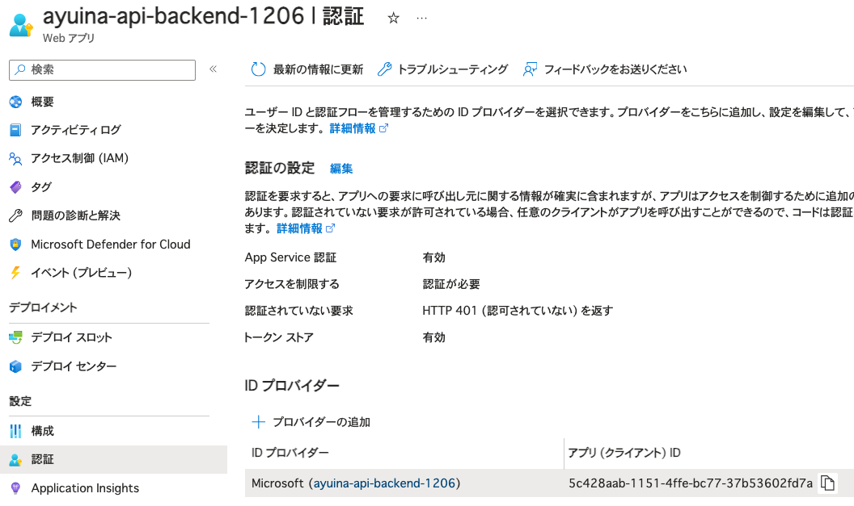
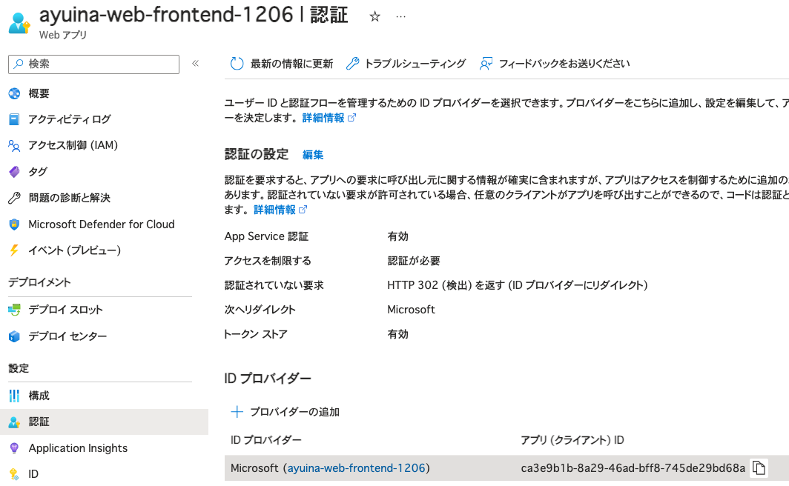
フロントエンド側では 未認証はリダイレクト（302）
バックエンド側では 未認証はアクセス拒否（401）

Slide 3
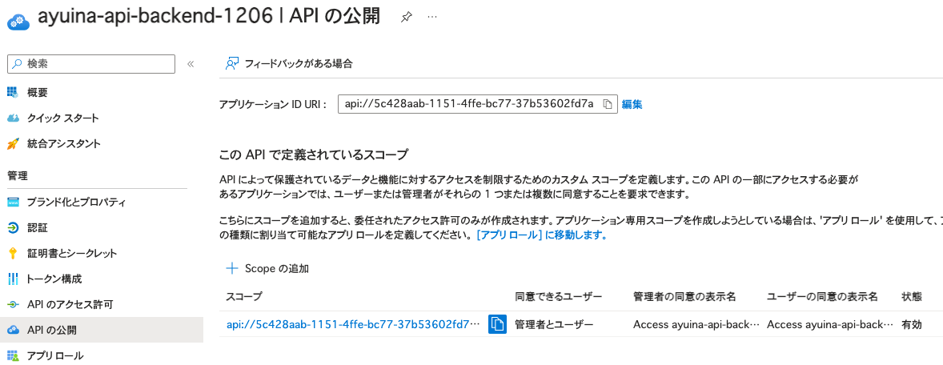

Slide 4
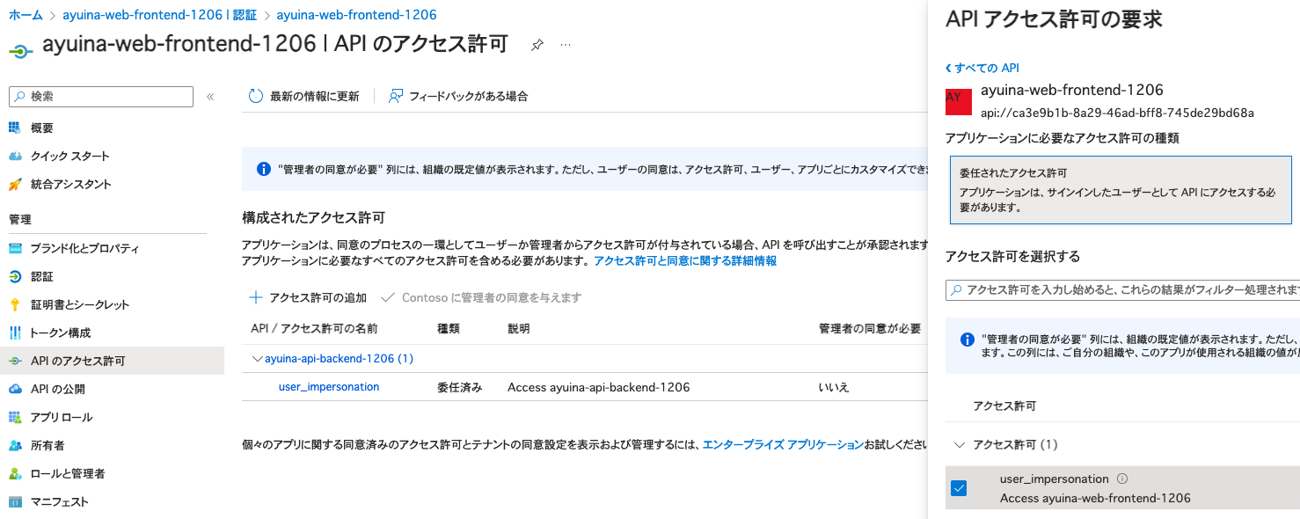

Slide 5
バックエンド側で公開した API アクセス許可のスコープ

Slide 8
